Slide 1
Kestävyysvaje

Slide 2
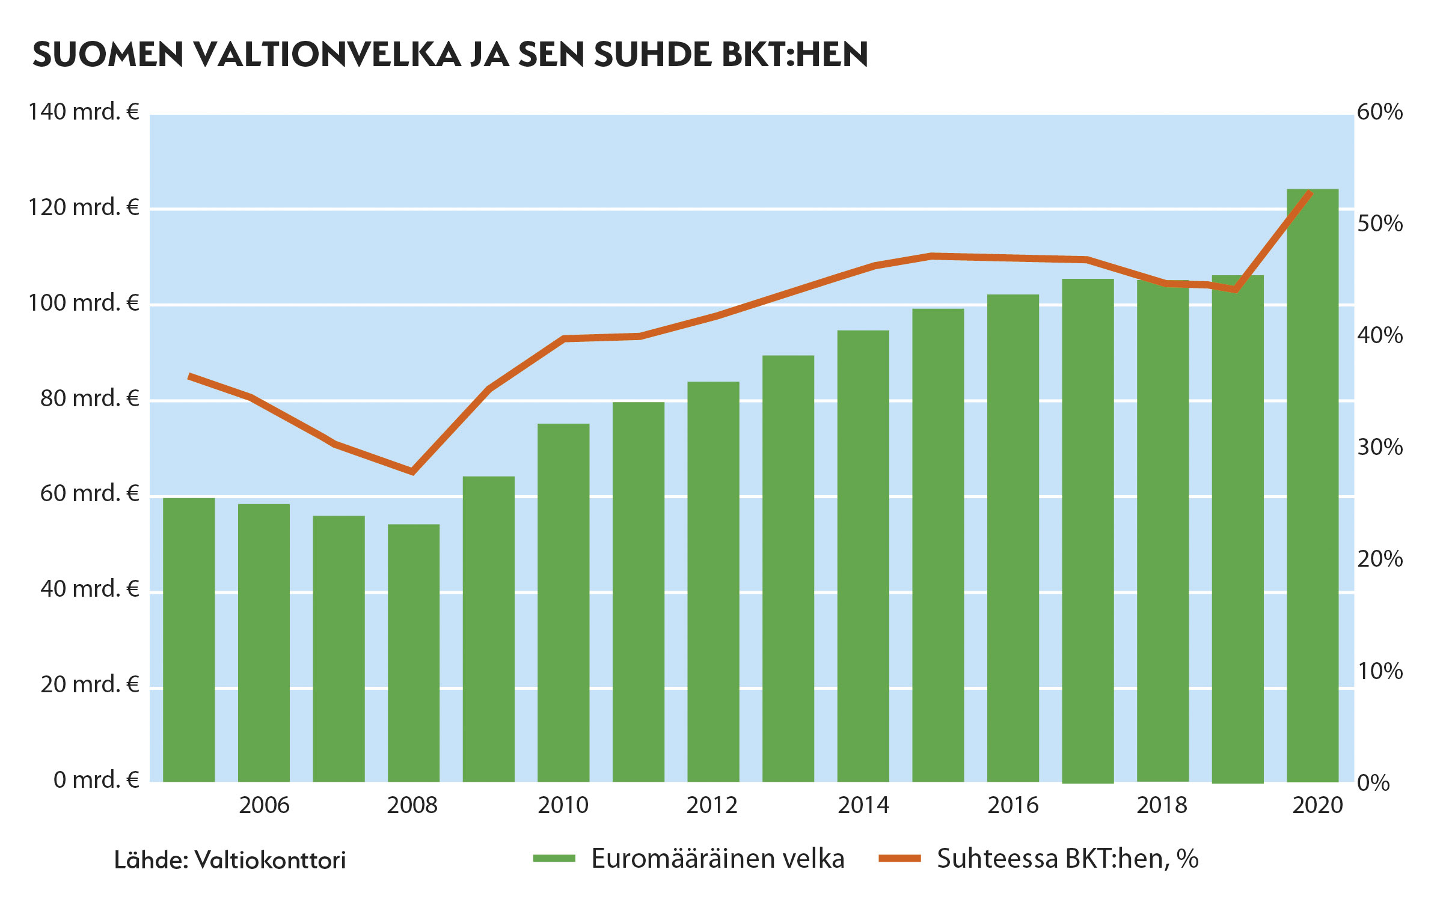
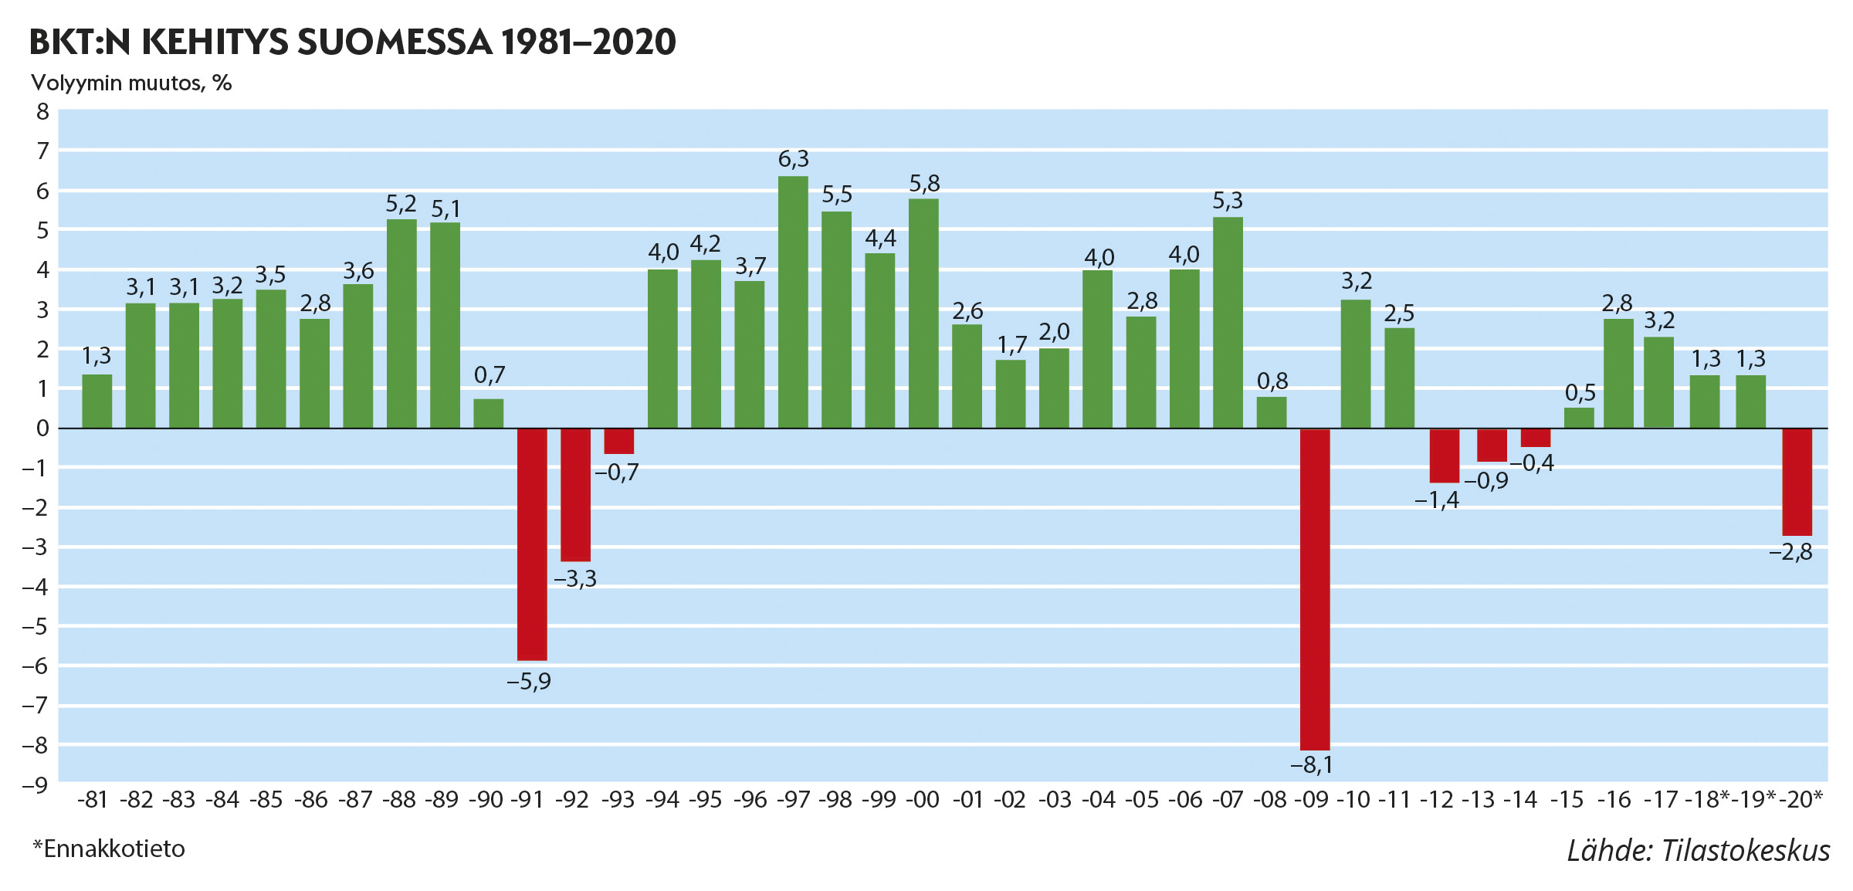
Talouskasvu ja velka
Tutki kuvioita ja vastaa kysymyksiin.
a) Vertaile kuvioita keskenään. Tiivistä havaintosi muutamaan lauseeseen.
b) Selvitä tapahtumat, jolloin Suomen talouskasvu oli negatiivinen.
c) Syventävä tehtävä: Ota selvää tai pohdi, miksi valtion velka voi kasvaa myös vuosina, jolloin kansantalous kasvaa.

